Slide 1
Assistentes de AI generativa e o risco da Dívida Cognitiva - Exercício
INF1028 e INF1045
Alessandro Garcia
Isabela Yabe
Vicente Neto

Slide 2
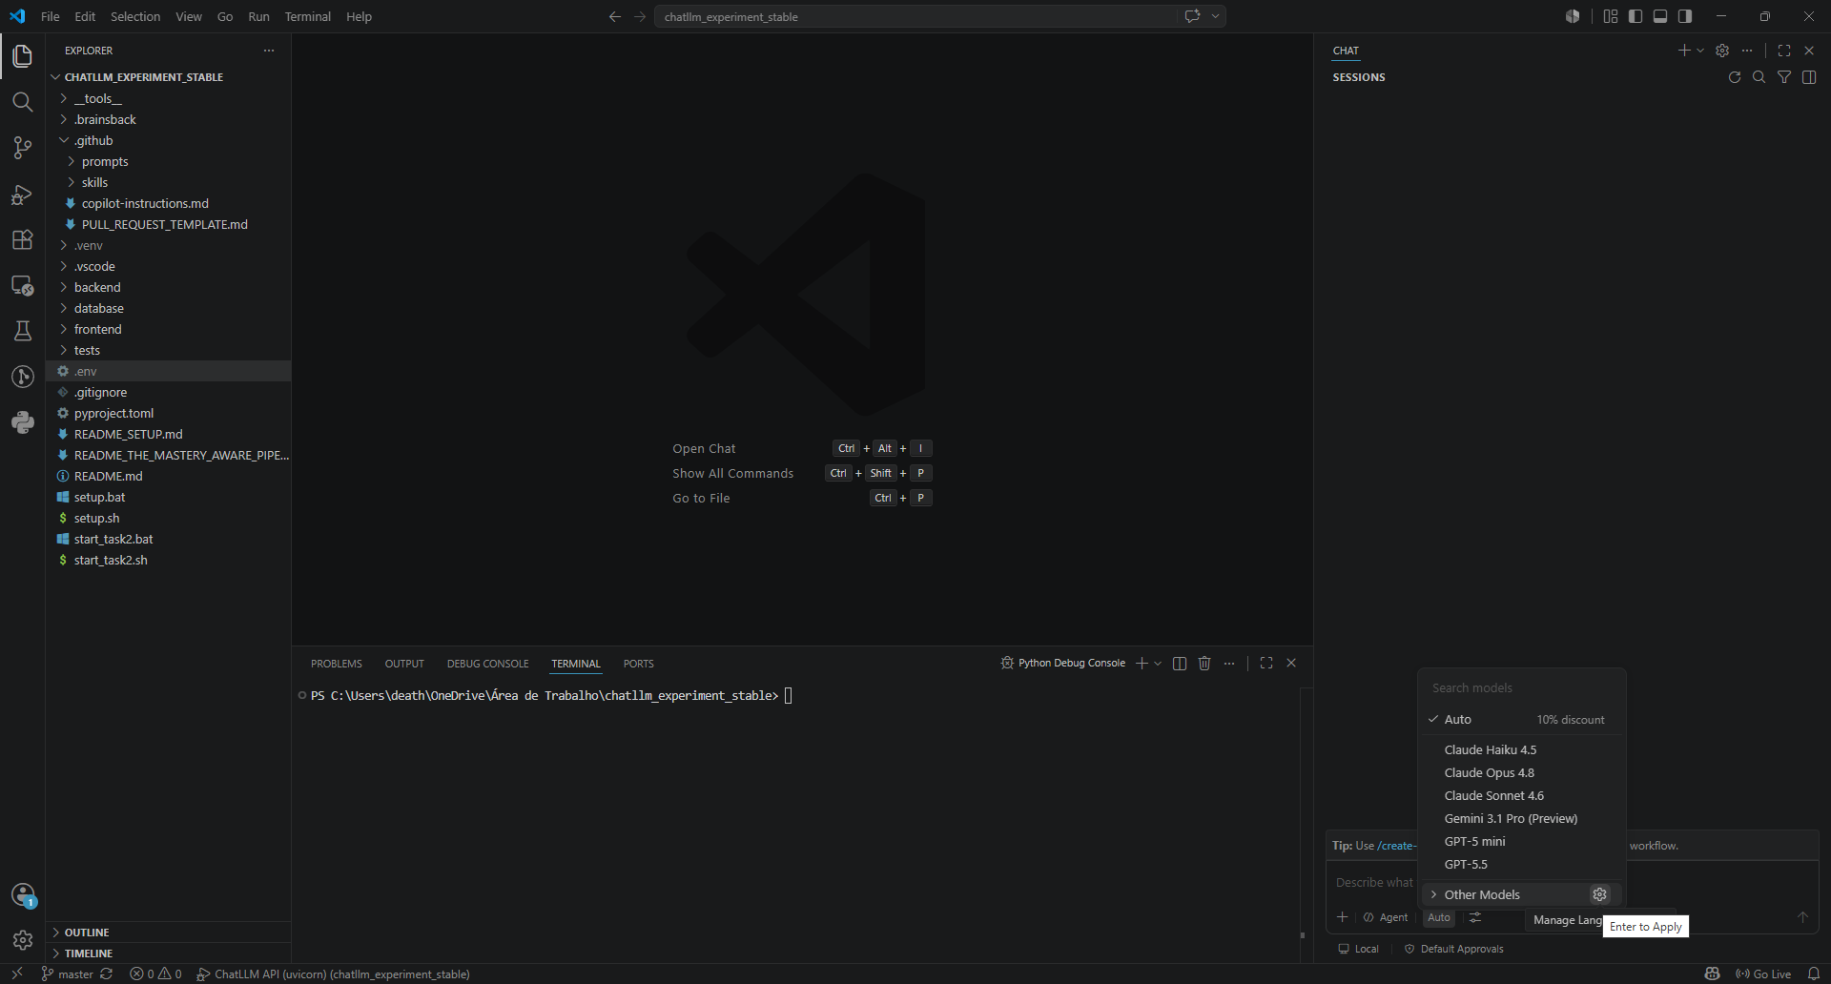
O experimento: TicTacToe - Instruções
Configure o GitHub copilot para utilizar o OpenRouter como provedor, clicando na lista de modelos => Other Models => Manage Language Models (⚙️)
5 / 18

Slide 3
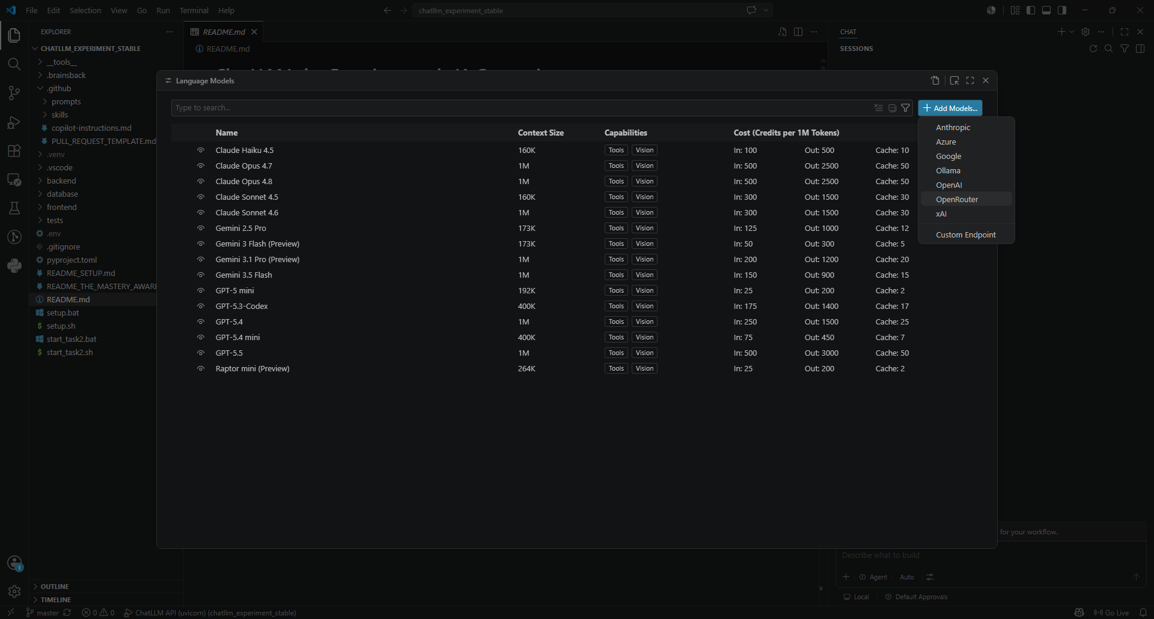
O experimento: TicTacToe - Instruções
Clique em + Add Models... => OpenRouter
6 / 18

Slide 4
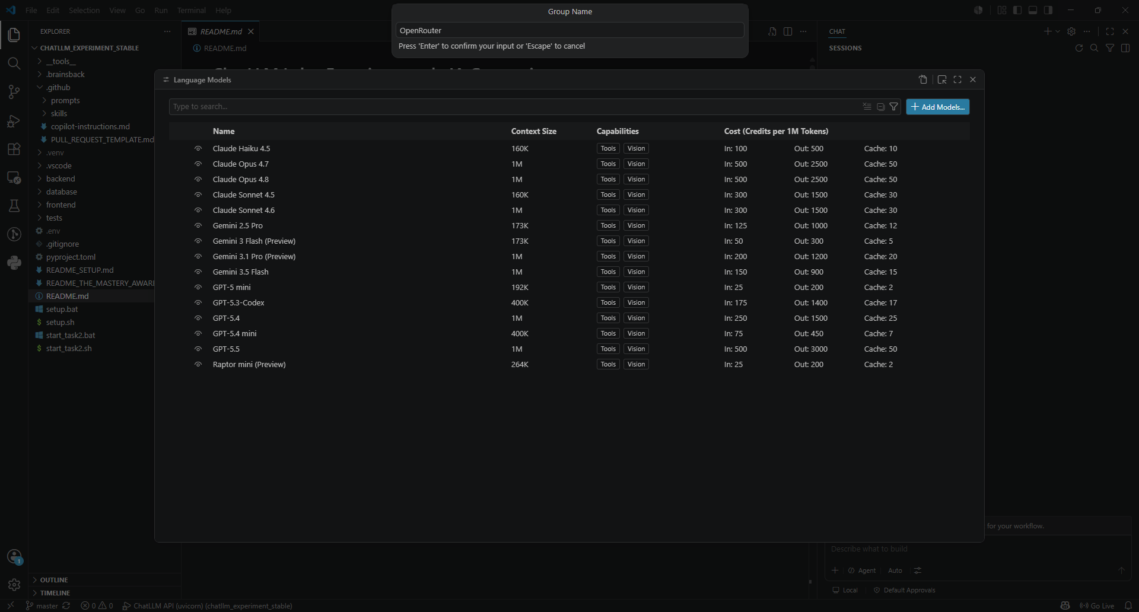
O experimento: TicTacToe - Instruções
No díalogo Group Name, informe OpenRouter e pressione <Enter>
7 / 18

Slide 5
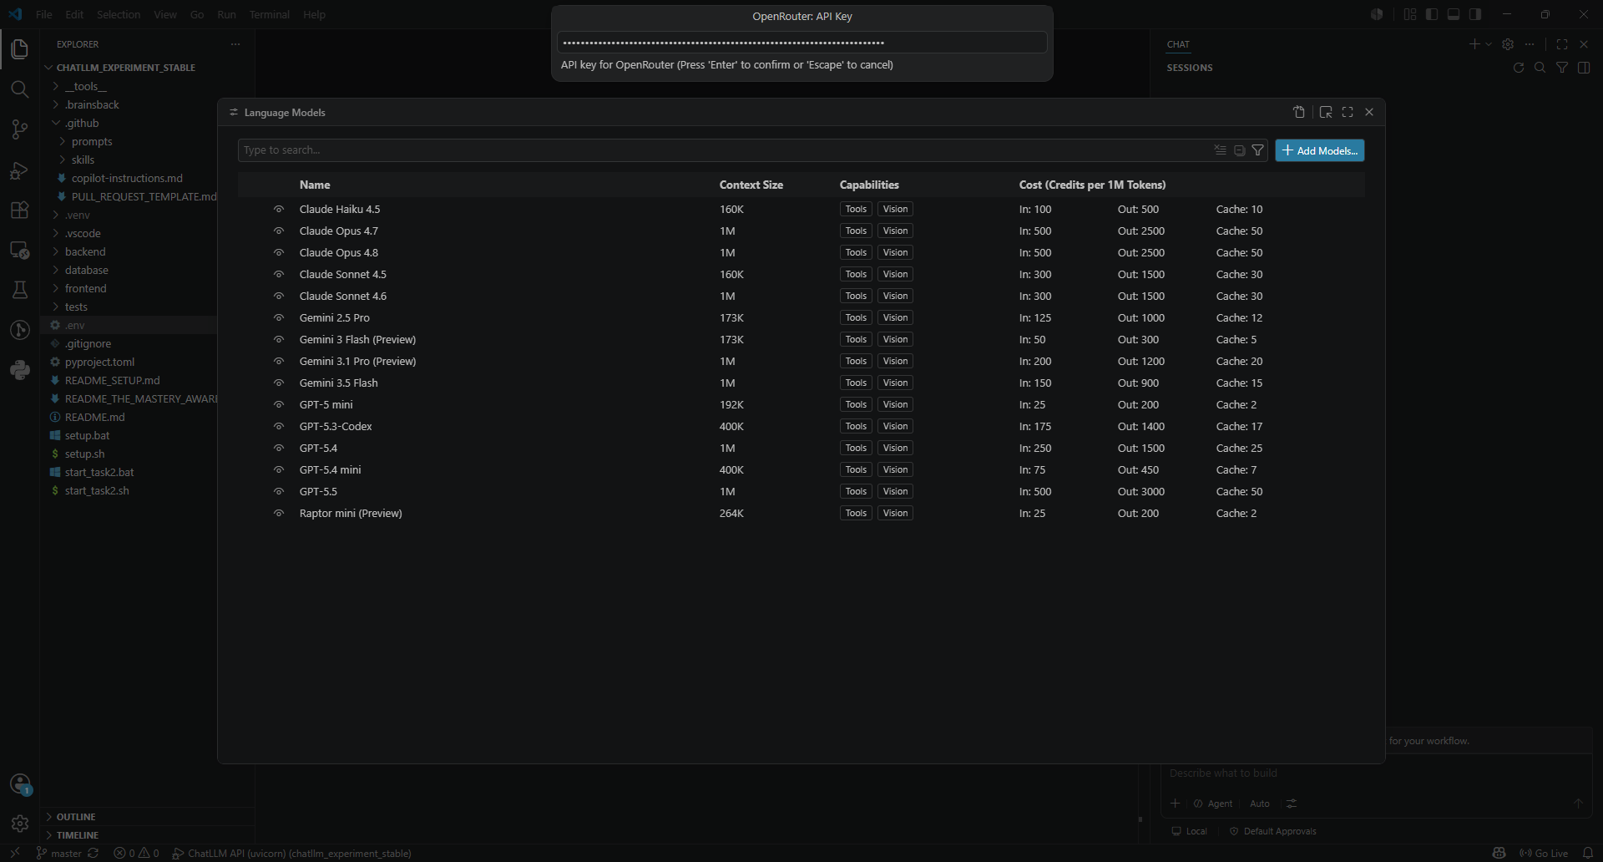
O experimento: TicTacToe - Instruções
No díalogo OpenRouter API Key, informe a chave* OpenRouter recebida por e-mail e pressione <Enter >
*É a mesma chave do arquivo .env
8 / 18

Slide 6
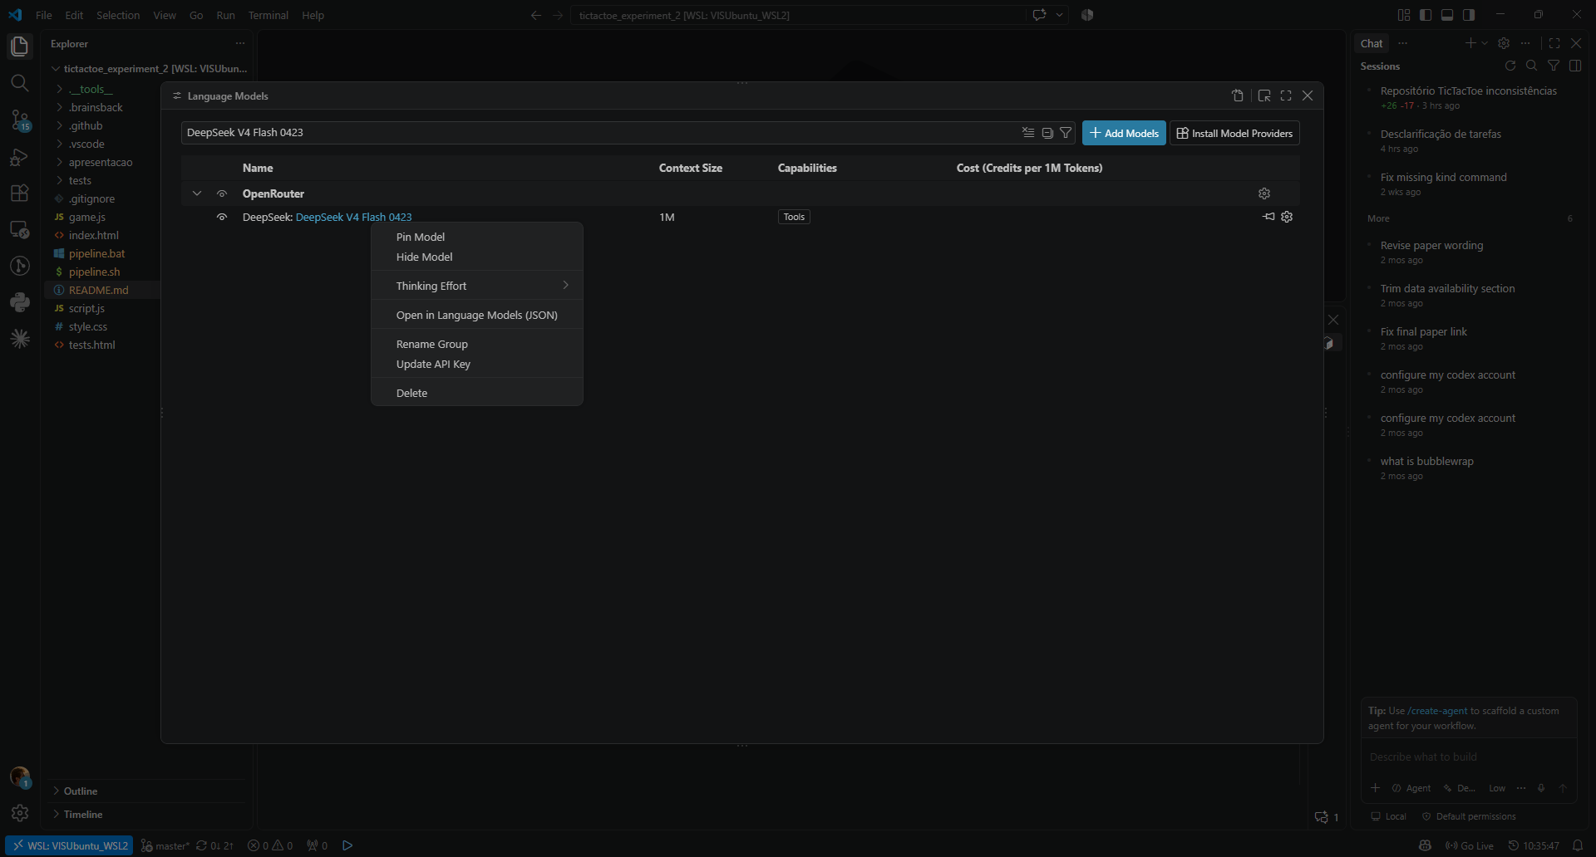
O experimento: TicTacToe - Instruções
Para maior conveniência, pesquise por DeepSeek V4 Flash 0423, clique com o botão direito sobre o modelo e selecione Pin Model
9 / 18

Slide 7
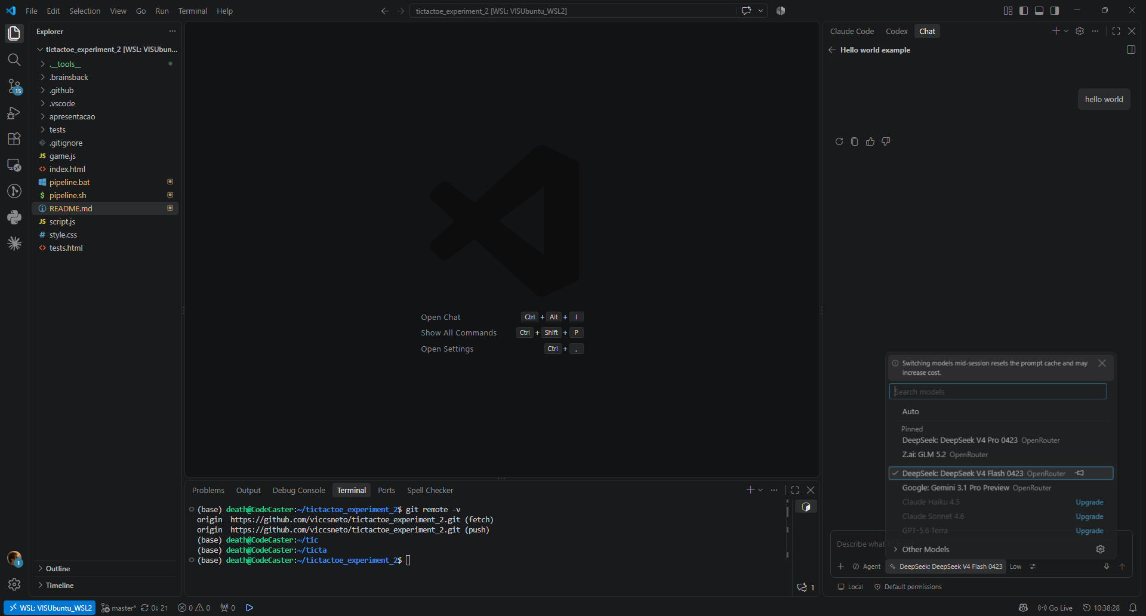
O experimento: TicTacToe - Instruções
Feche o diálogo e selecione o modelo na lista de modelos
10 / 18

Slide 8
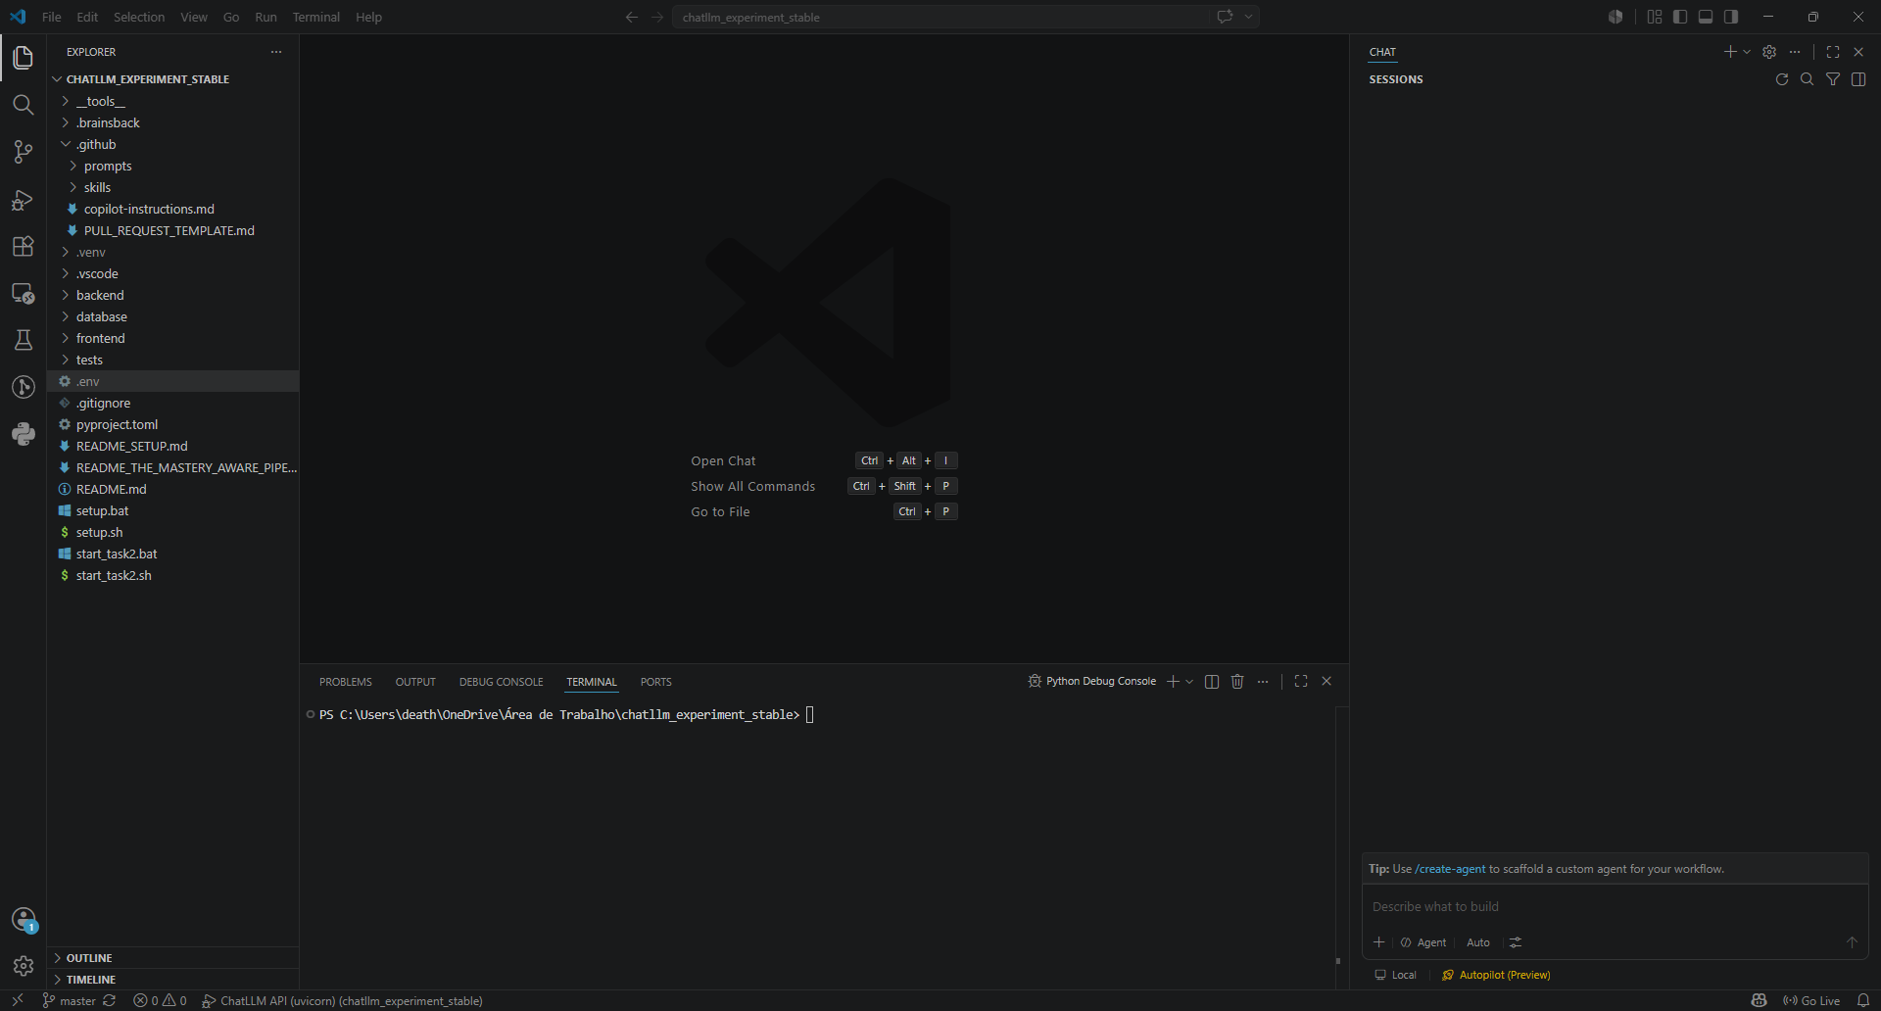
O experimento: TicTacToe - Instruções
Você deve operar em modo "Agent" e, preferencialmente habilitar "Auto Pilot" nas permissões de ação do Agente (ele vai pedir muitas confirmações durante o processo se você não permitir)
11 / 18

Slide 9
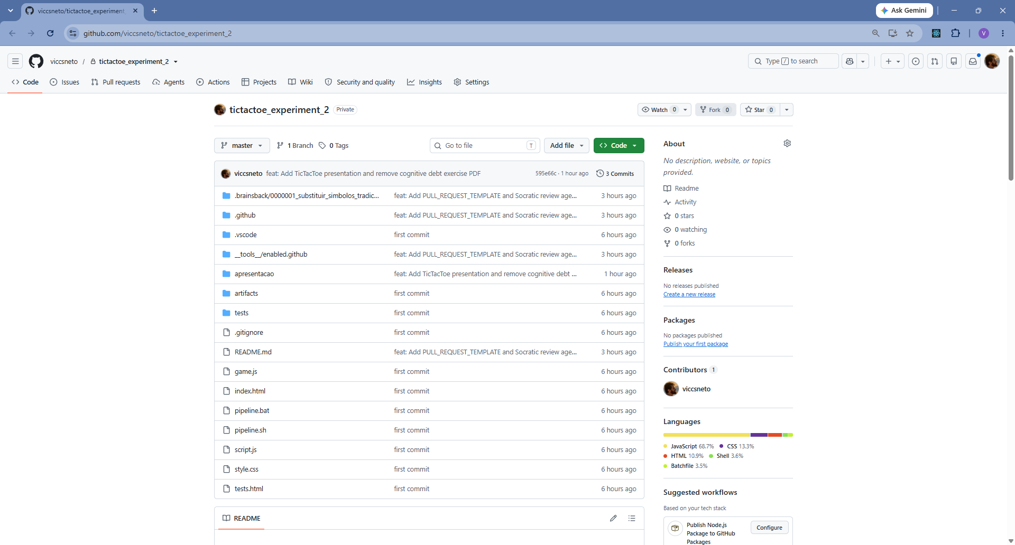
O experimento: TicTacToe
https://github.com/IsabelaYabe/tictactoe_activity_ai

Slide 10
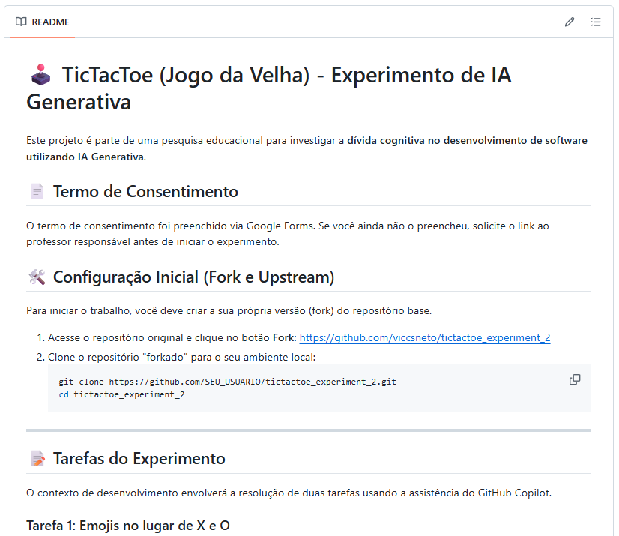
O experimento: TicTacToe - Instruções
https://github.com/IsabelaYabe/tictactoe_activity_ai/blob/master/README.md

Slide 11
O experimento: TicTacToe - Instruções
Para iniciar o trabalho, você deve criar a sua própria versão (fork) do repositório base e configurar o upstream:
Acesse o repositório original e clique no botão Fork: https://github.com/IsabelaYabe/tictactoe_activity_ai
Clone o repositório "forkado" para o seu ambiente local:
git clone https://github.com/SEU_USUARIO/tictactoe_activity_ai.git
cd tictactoe_activity_ai
code .
https://github.com/IsabelaYabe/tictactoe_activity_ai

Slide 12
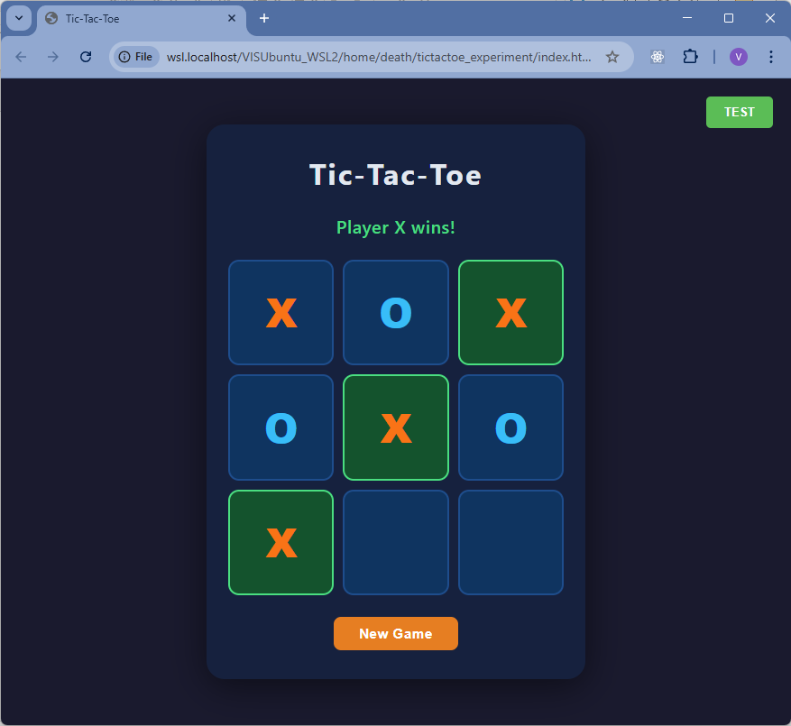
O experimento: TicTacToe
https://github.com/IsabelaYabe/tictactoe_activity_ai

Slide 13
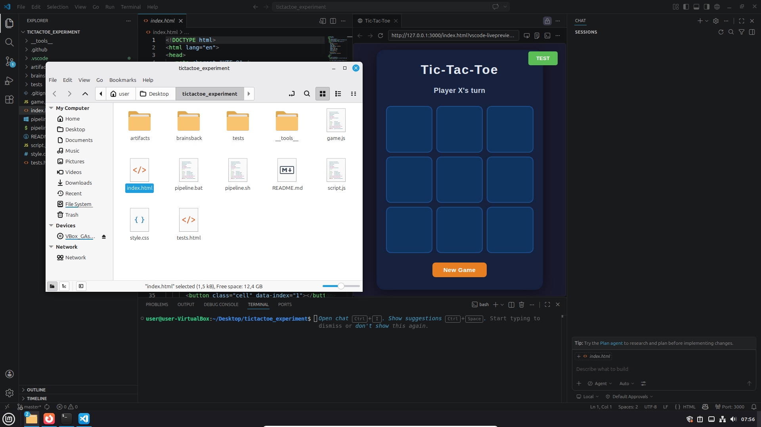
O experimento: TicTacToe
A aplicação pode ser rodada diretamente do arquivo index.html

Slide 14
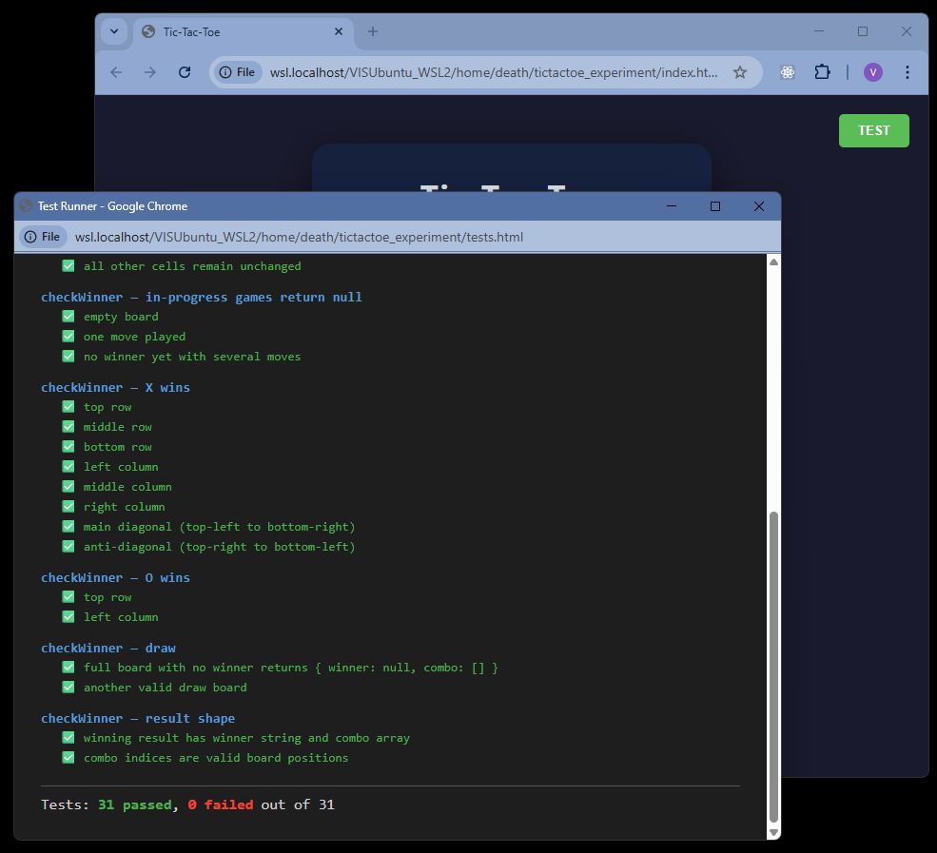
O experimento: TicTacToe
Os testes são executados a partir da própria interface

Slide 15
O experimento: TicTacToe - Instruções
Tarefa 1: Emojis no lugar de X e O
Nesta primeira missão, você deve substituir os símbolos tradicionais X e O do jogo da velha por emojis:
Onde era X, passará a ser 🐱 (cat face).
Onde era O, passará a ser 🐶 (dog face).
⚠️ Regras da Tarefa 1 (Pipeline MasteryAware):
Durante esta etapa, o assistente Copilot operará sob as regras do pipeline MasteryAware, projetado para garantir que você se mantenha como o "designer do software" em vez de apenas um revisor passivo de código gerado.
Passo 1: Todo.md (Especificação Formal): Antes do Copilot gerar qualquer código para você, VOCÊ deve preencher manualmente o arquivo brainsback/TODO.md. Ele serve como sua lousa para articular o problema, os requisitos e os critérios de sucesso. O Copilot é proibido de editar este arquivo; se você tentar pedir ajuda sem preenchê-lo, ele se recusará a codificar.
Passo 2: Implementação Assitida: Uma vez que o TODO.md for preenchido com suas diretrizes, você e o Copilot formarão uma dupla (Pair Programming). Interaja naturalmente com o agente para atingir o objetivo, realizando testes contínuos da solução. O Copilot eventualmente gerará um artefato autônomo de relatório (brainsback/REPORT.md) resumindo o que construiu.
https://github.com/IsabelaYabe/tictactoe_activity_ai

Slide 16
O experimento: TicTacToe - Instruções
Passo 3: REACTO.md (Prova de Domínio): Após a implementação concluir, VOCÊ elaborará ativamente o artefato brainsback/REACTO.md unindo a análise do sumário gerado pela IA com a conferência das linhas de código. O formato REACTO significa:
  R (Repeat): Reafirme o problema com suas próprias palavras.
  E (Examples): Dê exemplos de entrada/saída (ou ação/resultado) em casos de teste na vida real.
  A (Approach): Qual estratégia em alto nível foi utilizada para solucionar o problema?
  C (Code): Exponha os trechos mais cruciais, que funções realizam o quê, em quais arquivos estão definidas e quem as chama.
  T (Test): Rastreie os resultados relatando testes e cenários experimentados (manuais, automáticos).
  O (Optimize): Sugira melhorias de complexidade ou discuta os "trade-offs" estabelecidos na implementação. Nem sempre isso se aplica.
Você pode e deve fazer qualquer questionamento ou tirar dúvidas com o próprio GitHub Copilot e/ou com o professor durante o processo.
Antes de fazer o commit, você deve perguntar ao Copilot: "Minha tarefa está pronta para commit e de acordo com as regras do pipeline mastery-aware?"
Apenas quando o Copilot validar sua conclusão (verificando os artefatos) e der o "OK", você deverá realizar o commit de todos os arquivos modificados nesta primeira etapa.
https://github.com/IsabelaYabe/tictactoe_activity_ai

Slide 17
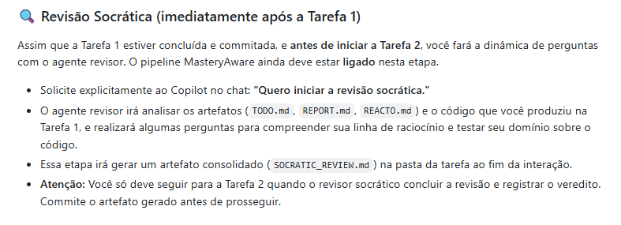
O experimento: TicTacToe - Instruções
https://github.com/IsabelaYabe/tictactoe_activity_ai

Slide 18
O experimento: TicTacToe - Instruções
Tarefa 2: Implementação do Placar (Score)
Nesta segunda missão, você deverá implementar um sistema de pontuação, contabilizando e exibindo as vitórias do Gato (🐱) e do Cachorro (🐶).
⚠️ Regras da Tarefa 2:
Importante: Antes de escrever o código ou conversar com o Copilot sobre essa tarefa, desabilite o pipeline. Para isso, execute no terminal o script adequado ao seu Sistema Operacional:
  Linux / Mac:
  Windows:
A partir de agora, o desenvolvimento não será mais monitorado pelo pipeline MasteryAware. Você deve desenvolver toda a solução interagindo livremente com o Copilot pelo chat.
Garanta que a sua implementação esteja funcionando corretamente através de testes manuais e valide se os testes unitários do projeto continuam passando.
Assim que o placar estiver totalmente funcional, realize um novo commit contendo as modificações referentes à segunda tarefa.
./pipeline.sh OFF
pipeline.bat OFF
https://github.com/IsabelaYabe/tictactoe_activity_ai

Slide 19
Dúvidas?
https://github.com/IsabelaYabe/tictactoe_activity_ai

Slide 20
Assistentes de AI generativa e o risco de Dívida Cognitiva - Exercício
INF1028 e INF1045
Alessandro Garcia
Isabela Yabe
Vicente Neto

